Slide 1
Objetivo:
Convertir del sistema radian a sistema sexagesimal y viceversa.
Sumar , Restar , multiplicar y Dividir en Sistema Sexagesimal.
Conocimientos Previos:
Medida de los ángulos : Sistema Radian y Sistema Sexagesimal

Slide 2

Conversión de Sistema Sexagesimal a
Sistema Radian
¿Que es un radian?
Un radian es una medida internacional usada para medir ángulos y se representa por rad y equivale a la longitud de un arco de la circunferencia, formada por el ángulo central y ese arco mide lo mismo que el radio.
Por lo tanto la razón de cuantas veces cabe un radian cabe en la longitud de una circunferencia viene dado por $\frac{2πr}{r}$ = 2$πrad$

Slide 3
Conversión de Sistema Sexagesimal a Sistema Radian
¿Qué es un sistema sexagesimal?
Un sistema sexagesimal es aquel sistema de base 60. Asi que 1$°=60{}_{}^{′},1^{′}=60$

Slide 4
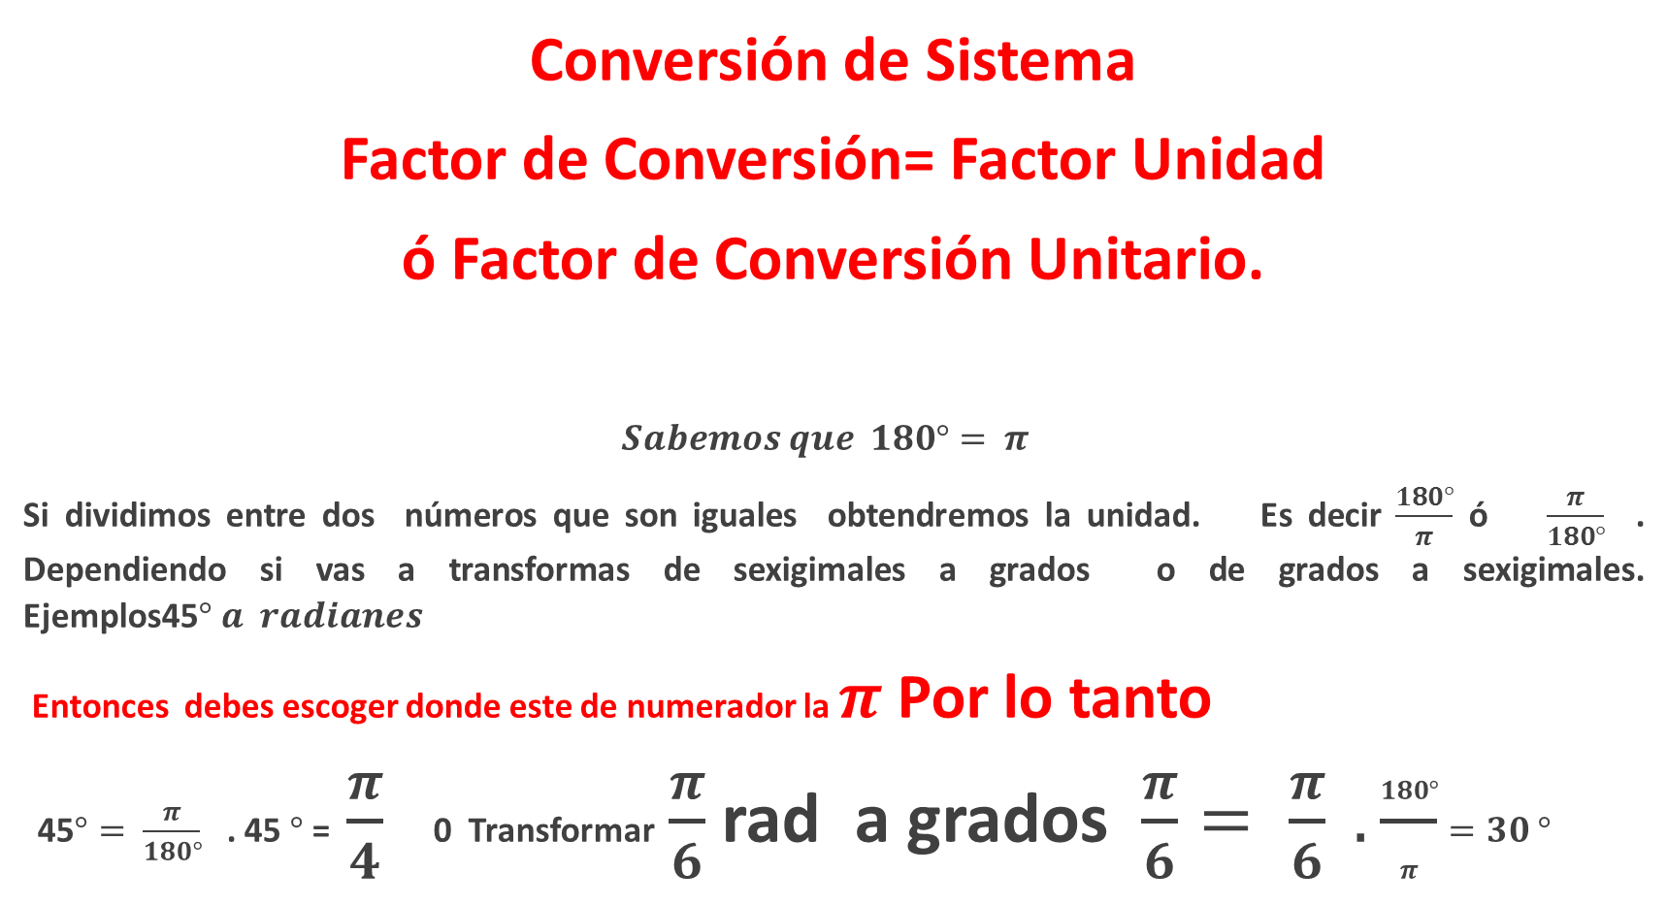
Conversión de Sistema
Factor de Conversión= Factor Unidad
ó Factor de Conversión Unitario.
$$Sabemos que 180°= π$$
Si dividimos entre dos números que son iguales obtendremos la unidad. Es decir $\frac{180°}{π}$ ó $\frac{π}{180°}$ . Dependiendo si vas a transformas de sexigimales a grados o de grados a sexigimales. Ejemplos45$° a radianes$
Entonces debes escoger donde este de numerador la $π$ Por lo tanto
45$°= \frac{π}{180°}$ . 45 $°$ = $\frac{π}{4}$ 0 Transformar $\frac{π}{6}$ rad a grados $\frac{π}{6}= \frac{π}{6} .\frac{180°}{π}=30 °$

Slide 5
Suma y Resta de Medidas de Ángulos
Sexagesimales
Para sumar o restar medidas de angulos sexagesimales lo primero observa los minutos y segundos si son mayor de 60 debes hacer la conversión correspondiente , segundo paso que debes ordenarlos grados debajo de grados minutos debajo de minutos y segundos debajo de seguno y la resta es la suma del opuesto
Por ejemplo: 120 ° 30’ 20 ‘’ + 800 ° 120’ 80 ‘’ 1 Paso: Observar primer sumando no problema segundo transformas 802 ° 1’ 20 ‘’
922 ° 31’ 40 ‘’ y restar sería -798 ° -29 ’ 0 ‘’

Slide 6
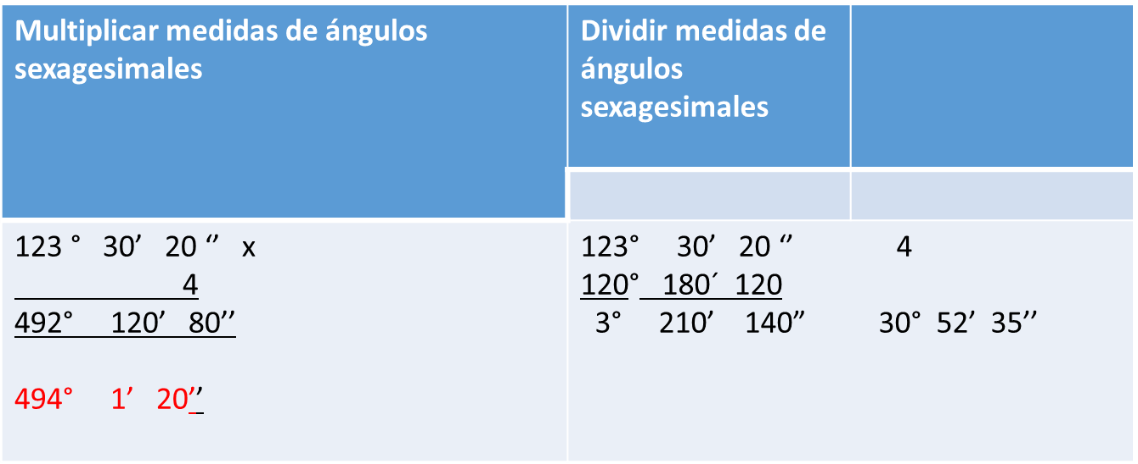
Multiplicación y División de
Medidas de Ángulos
Sexagesimales
Multiplicar medidas de ángulos sexagesimales | Dividir medidas de ángulos sexagesimales
123 ° 30’ 20 ‘’ x 4 492° 120’ 80’’ 494° 1’ 20’’ | 123° 30’ 20 ‘’ 4 120° 180´ 120 3° 210’ 140” 30$\text{°}$ 52’ 35’’

